Slide 1
Dzień Krajobrazu pod hasłem
„doceń lokalność”

Slide 2
Klasa IV
Oliwier Kowalski
Łucja Kapusta

Slide 3
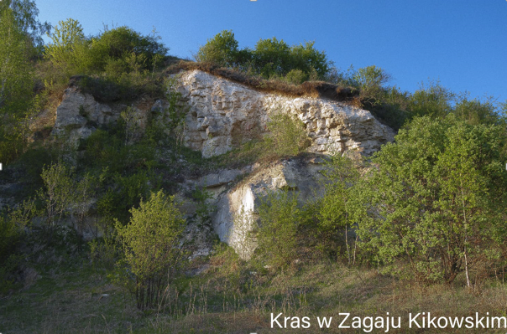
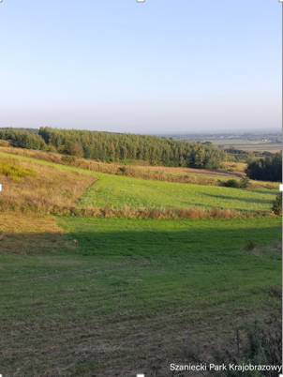

Slide 4
